Slide 1

２０１７年9月 ことばのテーブル学習会
キーワードから考えることばの学習（18）
～動詞について考えるⅠ～
言語・学習指導室
葛西ことばのテーブル
三好純太

Slide 2
動詞とは何か
事物の動作・作用・状態・存在
などを表す語
「大辞泉」より
「食べる」「する」「響く」
「取り出す」「そびえる」「ある」ｅｔｃ.

Slide 3


今回のテーマを選んだ理由
発達障害の子どもの
動詞の習得の難しさ
ことばのテーブルに来ている子どもは、
さまざまな動詞の問題を抱えている

Slide 4
さまざまな問題とは・・
動詞の語彙が増えない
動詞の使い方が不適切
動詞を限られた表現でしか使えない
動詞を正しく書けない
などなど

Slide 5
動詞における問題（発話の例）
飛行機、ブーン
「飛ぶ」が幼児語
おちゃ、食べた
「飲んだ」の誤り
ケーキをあげる
「もらう」の誤り
花を割った
「折った」の誤り
手をあらない
「あらわない」の誤り
学校にき（来）ない
「こ（来）ない」の誤り

Slide 6
動詞における問題例（理解）
「ジャブジャブ」という幼児語や身振りがないと
「洗う」が理解できない
「紙を折って」という指示で
紙を切る
「Ａさんがくれた」ということばを
「Ａさんが貰った」と捉えてしまう
「行けない」と言われたのを
「行かない」（拒否）と捉えてしまう

Slide 7

動詞の習得を援助するには
どのような働きかけが
有効なのだろうか
生活の中で
学習として
・どんな動詞を学ぶか
・会話の工夫
・どんな順序で学ぶか
・場面や状況の工夫
・どんな教材・課題か

Slide 8
今回のキーワード
絵カード
コア
助動詞
コネクター
「何か×何でも」の学び

Slide 9
今回のお話しの流れ図
日本語の動詞の基礎知識
日本語の動詞の種類・特徴
動詞の発達
動詞の学習
初期的学習
動詞の活用と助動詞
発展的学習
学びについての考え

Slide 10
日本語の動詞の基礎知識

Slide 11
日本語の動詞の特徴
●すべてウ列音で終わる
食べる
行く
飲む
ｔａｂｅｒｕ
ｉｋｕ
ｎｏｍｕ
●文の中で最後に位置する
お母さん
が
ケーキ
を
買う
英語なら
Ｍoｍ
ｂｕｙｓ
the cａｋｅ
＊主語の次に動詞
鈴木さん

Slide 12
日本語の動詞の特徴
●活用がある
助動詞や助詞と繋がる場合に、語形が変わる
行かない
行こう
五段活用
行き ます
行く
行 く
行けば
行け
鈴木さん

Slide 13
日本語の動詞の現状
●辞書に載る語だけで１万語以上
「わがねる」
＊たわめ曲げて輪にする
●日々、増え続けている
「ディスる」
＊侮辱する
＊英語のｄiｓｒｅｓｐｅｃｔ から
消えて行くものもあり

Slide 14
では、日常生活の中では、
どのような動詞が多いのだろうか？
生活場面での動作を言語化すると
どうなるかを調べてみた
駅から、ことばのテーブルの部屋に
入るまでの間を、動詞を中心に
ことばにしてみると・・
題して、「駅から部屋に入るまで」

Slide 15
「駅から部屋に入るまで」
駅から、ことばのテーブルの部屋に行く。今日は、靴を履いて、帽子を被り、服を着て、鞄を持っている。その格好で歩く。花壇に咲いている花を見る。時間を確認する。交差点で立ち止まる。信号を待つ。信号が変わる。また歩き出す。前から来た人を避ける。部屋のあるビルに近づく。右に曲がる。段差を上がる。エレベーターの前に立つ。ボタンを押す。ドアが開く。中に入る・・・・・・・

Slide 16
「駅から部屋に入るまで」に出て来た動詞
行く
履く
着る
被る
持つ
歩く
咲く
見る
確認する
止まる
待つ
変わる
歩き出す
来る
避ける
ある
近づく
上がる
曲がる
立つ
押す
待つ
ひらく
入る
押す
閉める
閉まる
上がる
止まる
あく
出る
立つ
取り出す
入れる
回す
あく
回す
押す
あける
入る

Slide 17
「駅から部屋に入るまで」における
動詞の特徴
入る・出る、あける・閉める、入れる・出す
などが頻繁に出て来る
★食事や入浴などの場面でも、同じように動作
を言語化してみたが、やはり、これら、モノの出
し入れや開閉の動詞が、一番多く登場した
考えてみれば、世界は、結局のところ、
さまざまな内と外で出来ている
だから、これらの動詞が多いのは当然かもしれない

Slide 18
動詞の発達

Slide 19
ことばの発達
１０ヶ月 １才 １才半 ２才 ４才 ５才
始語 ２語文 多語文 可逆文理解
表出 表出 表出
★喃語活発化 ★構音完成
語彙の爆発的増加
名詞
初期５０語
コレナニ？期
事物名称
が中心
名詞急増
動詞
動詞増加
動詞急増
※意味理解が
不完全なもの
が多い
動詞の即時マッピング
が可能に

Slide 20
動詞の発達の特徴
●ことばの発達の初期段階において、
●少なくとも日本語においては、
動詞は名詞に比べて、
習得が遅れる
動詞は名詞よりも習得が難しい
そして・・
＊文法の発達とともに動詞の語彙は急増する

Slide 21
名詞の習得
「りんご」っていうんだな・・
三項関係
りんご
即時マッピング
！モノの名前は、たった１回の経験で学習される
「制約」という“思い込み”により可能となる
ｅｘ．言われた名前は、そのモノの形全体をさしている

Slide 22
しかし動詞は・・
名詞のようにすぐには覚えられない
即時マッピングできない
母親からの子どもへの言葉かけは、
場面によっては、名詞より動詞の方が多い
ことがわかっている（小椋の研究より）
ほら走ってるよー
それでもなぜ
動詞は習得しずらいのか

Slide 23
動詞習得が難しい理由
●動詞は変化し消えるもの
●動詞は境目があいまい
●動詞は色々な名詞とくっつく
●動詞には視座で変わるものがある
●動詞は心の動きを表すものがある
●動詞は形が変わる

Slide 24

●動詞は変化し消えるもの
ボール、
転がった
「転がる」は、最初は速く、次第にゆっくり。
そして最後は止まり、「転がる」は消える
モノ（名詞）は、常にそこに、あり続ける

Slide 25
●動詞は境い目があいまい
ボール、
転がった
止まる
転がる
はずむ
落ちる
どの動きまでが「転がる」？
境い目がわかりにくい
モノ（名詞）は、同じ形状を保つ

Slide 26
生活の中の動詞の学習①
オノマトペと身振りを
会話の中で豊富に使おう
＊オノマトペ＝擬音語・擬態語
☞ 第１７回学習会「プロソディを考える」
オノマトペや身振りが、
動詞理解の手がかりになる

Slide 27
たとえば・・
？
たおれる？
イスがたおれたの
！
たおれる身振り
しってる！
バタンってたおれたの
オノマトペ
バタン、ってなることを、「たおれる」っていうのか・・
オノマトペと身振りが、動詞の理解を進める

Slide 28
●動詞は、色々な名詞とつながる
転がる
ボール、転がった
リンゴ、転がった
鉛筆、転がった
最初に認識した状況＝「転がる」のは「ボール」
という関係が崩れて行く
あれ？ボールじゃないのに・・
モノ（名詞）は？

Slide 29
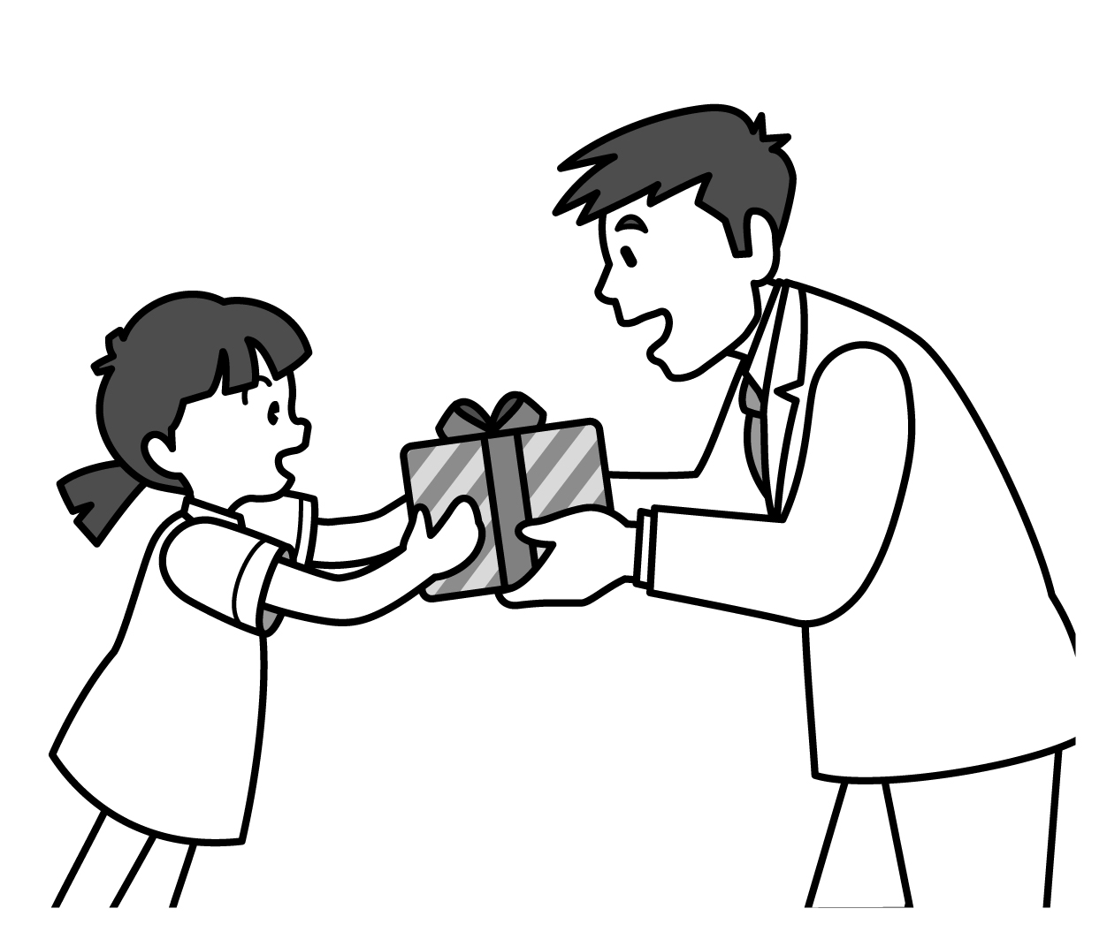
●動詞には視座で変わるものがある
行くー来る
あげるーもらう
来いや
どうぞ
サンキュー
行くぜ
来る
もらう
あげる
行く
＊動詞の理解には視座の確立が必要
モノ（名詞）は、どこから見ても同じ

Slide 30
●動詞は心の動きを表すものがある
でも内面は・・
喜ぶ
外見は・・
怒る
驚く
こころは見えない
モノ（名詞）は、見える

Slide 31
●動詞は形が変わる
いくよー
「行く」
五段活用
いってね
？
いかない
くるよ
「来る」
サ変動詞
きたね
こない
語尾変化と音便化によって
同じ語と認識しずらい
名詞は、ことばの形が変わらない

Slide 32
動詞は難しい
動詞が指し示すものが、
理解できるようになるためには
動詞が使われる場面に何度も触れ
その繰り返しの中で、動詞の意味と
文法を洞察して行かなければならない

Slide 33
だから動詞の習得は、
形と意味の重ね合わせ
が必要
ジュース、
のむ
なるほど・・
ぼくも
いってみよう
はじめは
ワンパターン
ジュースのむ
☞ 第９回学習会「文法を考える」

Slide 34
形と意味の重ね合わせ
ジュース、
のむ
カルピス、
のむ
ぎゅうにゅう、
のむ
液体を口からお腹に入れること
＝
のむ
だ！

Slide 35
形と意味の重ね合わせ
ジュース、
のみたいね
カルピス、
のもうか
ぎゅうにゅう、
のんだよ
どれもみんな
のむ
だ！

Slide 36
絵カード

Slide 37
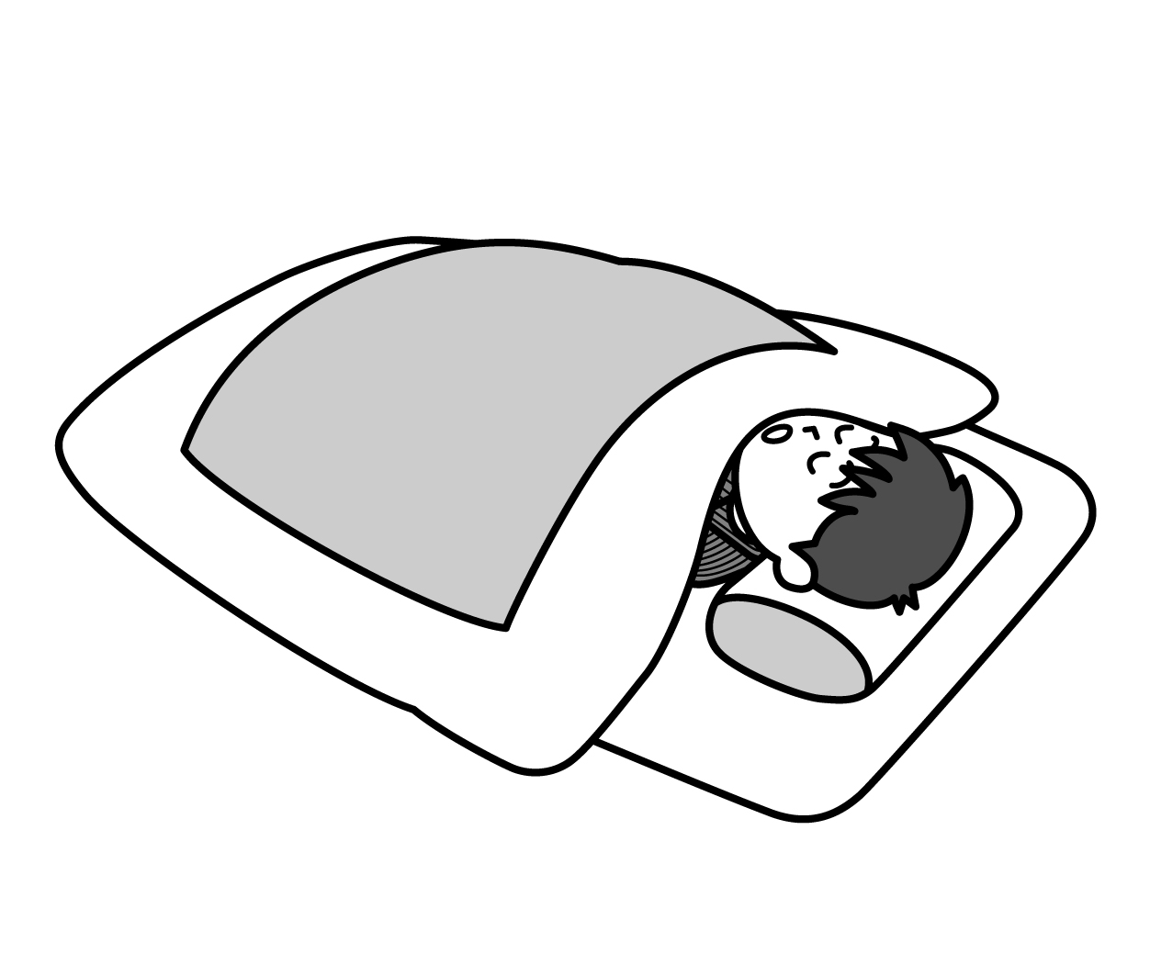
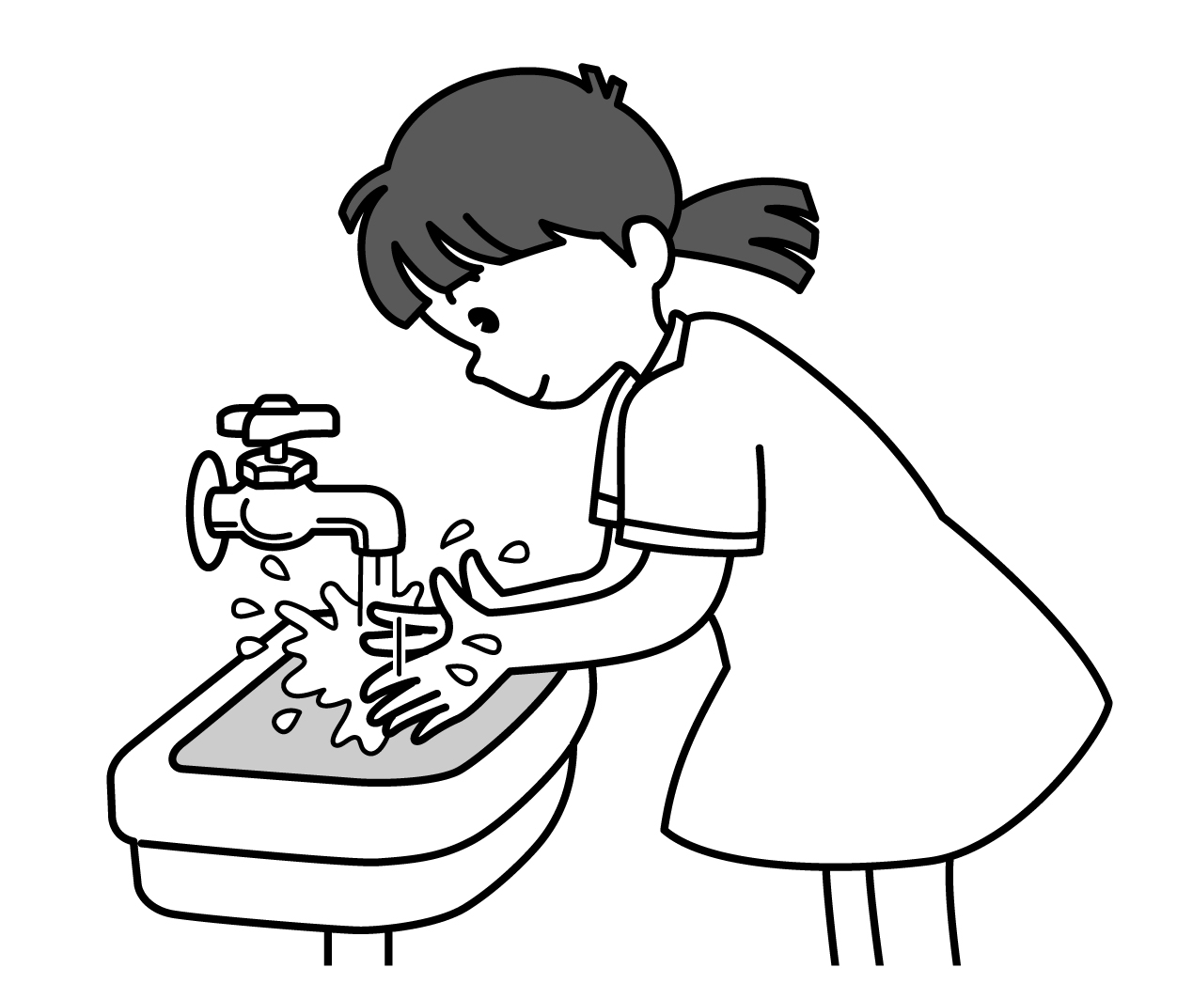
動詞の学習教材①
ことばのテーブル 言語訓練カード第１集
名詞・動詞１５０絵カード
日常生活の基本語：１５０語の絵カード
●名詞１００語（事物絵）
●動詞 ５０語（動作絵）
言語学習の初期段階の教材として製作

Slide 38
名詞・動詞１５０絵カードの動詞リスト
・寝る
・食べる
・走る
・飲む
・笑う
・書く
・描く
・着る
・座る
・投げる
・上がる
・開ける
・あげる
・もらう
・洗う
・打つ
・押す１
・押す２
・泳ぐ
・降りる
・買う
・かける
・切る１
・切る２
・蹴る
・こぼす
・転ぶ
・捨てる
・叩く
・泣く
・乗る
・入る
・飛ぶ
・測る
・履く
・運ぶ
・引く
・弾く
・拭く
・吹く
・干す
・掘る
・磨く
・見る
・読む
・渡る
・落ちる
・壊れる
・滑る
・降る
動詞５０語（※あげる・もらうは同一カード）

Slide 39
しかし・・・この絵カード集には
生活基本語と考えられる
多くの動詞が入っていない
持つ
出る
帰る
怒る
来る
閉める
歩く
ひらく
聞く
脱ぐ
取る
引く
話す
考える
つける
などなど

Slide 40
なぜ、これらの語が、入っていないか
絵で表しにくいから
絵にしにくい動詞をタイプ分けすると
出る・入る・来る・開ける
方向を持つ動詞
歩く・待つ・見る・聞く
状態を表す動詞
脱ぐ・着る・乗る・降りる
反対語のある動詞
喜ぶ・怒る・驚く
心理を表す動詞
取り出す・歩き出す
複合動詞

Slide 41
なぜこれらの動詞が絵カードにないか
方向を
持つ動詞
状態を
表す動詞
反対語のある動詞
心理の動詞
動作の方向や、時間の推移、
事物の状態、心の動き
これらのものは
！静止した絵で表現しずらい

Slide 42
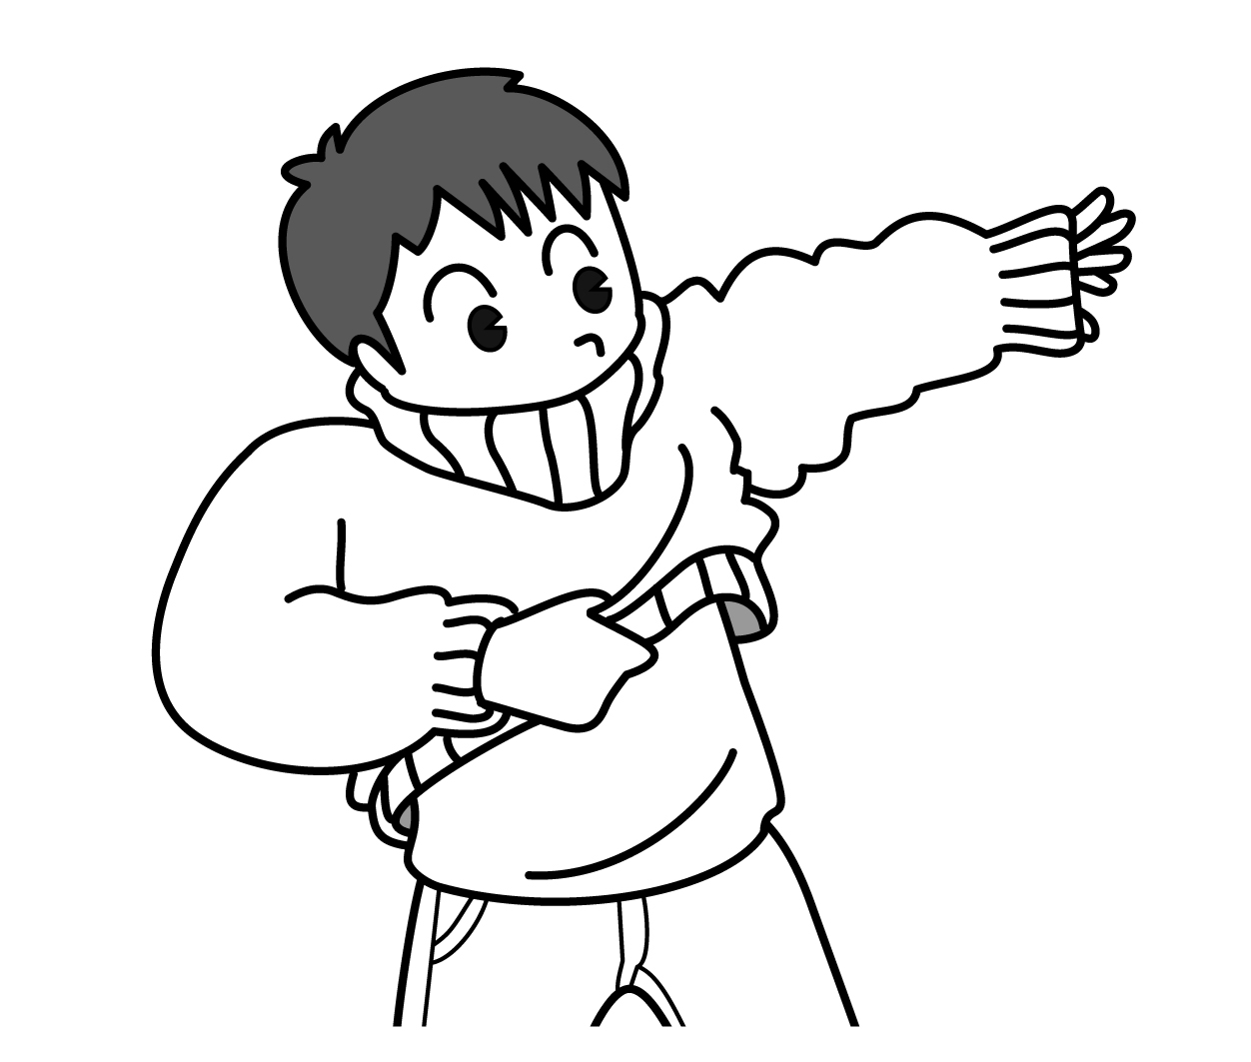
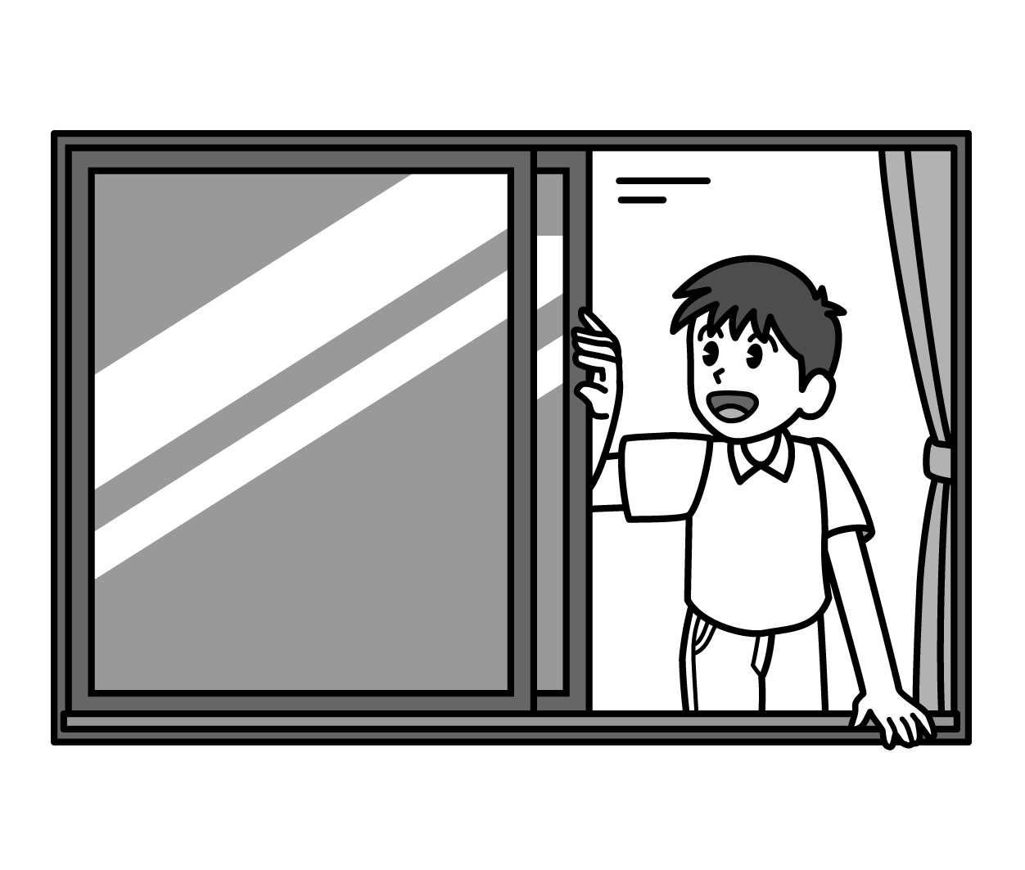
１５０カードに採り上げているものでも・・
着る
開ける
着てるの？
脱いでるの？
開けてるの
閉めてるの？
動詞を、絵で表現するには限界がある
そしてそれは・・
子どもが生活の中で、
動詞の意味を推測する難しさ
と、重なっている
☞ 「動詞習得が難しい理由」

Slide 43
また、絵で表現された動作は
●動作の中での一場面を切り取ったもの
●特定の状況だけを表したもの
だから、子どもが、絵カードによる学習で、その絵を見て動詞が言えたり、絵を選択できるようになっても、日常会話で使えるとは限らない
その絵に、ことばのラベルを貼っただけ
で
生きたことばの習得にはなっていない
ことも多い
では動詞の絵カードに学習意義はないのだろうか
意義はいろいろある

Slide 44
絵カードによる動詞学習の意義①
動詞の意味する概念と記号の認識
動詞を習得するには、さまざまな情報の中から
その動作や行為を取り出す必要がある
そのためには
動詞の意味する動作に注目
し、
そして
その動作を主題化
しなければならない
主題意識の必要性

Slide 45
しかし・・
発達障害の子どもは
主題意識を持つのが苦手
主題意識とは
さまざまなものから注目するものを絞り込み
そして、それに注目しつづける意識
いまは
これだ！

Slide 46
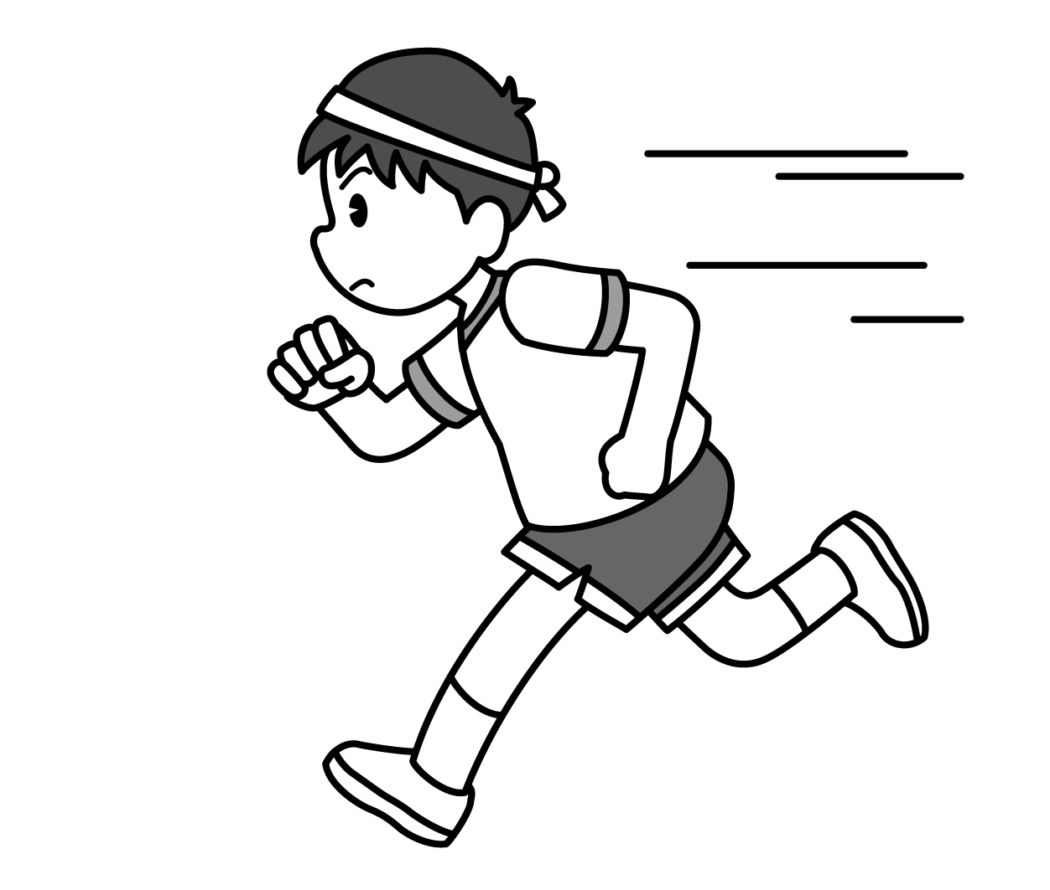
動作を絵にして示し
それを言語化（名づけ）することは
●動作の分節化（取り出し）・焦点化
を促し
●その概念に、ことばがあること
に気づかせる効果がある
靴や男の子や手ではなく
●（走ること）がテーマだ！
●「走る」っていうんだ！

Slide 47
動作絵による動詞学習の意義②
意図への気づき
動詞絵カードには、さまざまな意図がある
それらの意図に、学習を通して気づくことに
意義がある

Slide 48
意図①：課題・教材的意図
なんかやってるな
絵を描いた
人の意図
洗ってる所
って解って！
先生も一生懸命
同じことしてるぞ
ほら見て
絵を示した
人の意図
バシャバシャか！
ここ（動作）に気づいて主題を置いてほしい！
共通認識の育成
でも
これは
名詞（事物絵）にも
共通するもの
☞第９回学習会「文法を考える｝

Slide 49
意図②：動作者の意図
動詞の絵カードには、その中に
複数の動作をする人がいる
その複数の動作者の
意図に気づく ことに意義がある

Slide 50
複数の動作主と、その意図とは
●描かれている人の意図
＊この子、おやつ食べるのかな・・
●他者の意図
＊料理の前に、ママもやってるな
●自分の意図
＊外から帰ったら、僕もしてるよ！

Slide 51
動詞カードの絵は、記号＝ことば
みんなと共有する１枚の絵から
一人一人が、それぞれの経験や
イメージを思い浮かべなければならない

Slide 52
だから動作絵は
こころへの通路
とも言える
絵を通して、自分や他者につながり
自分や他者の意図を
感じることができる

Slide 53
では、なぜ
色々な意図に気づくことが
動詞の学習に大切なのだろうか
それは・・
動詞の習得は、
人間の意図に対する洞察を
基盤としているから

Slide 54
動詞には意図がある
食べるも、寝るも、叩くも
飲むも、走るも・・
名詞との違い
意図を持ってすること
動詞の背景には
意図があることを
知っていなければならない

Slide 55
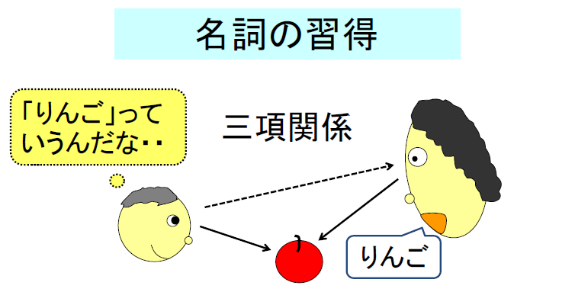
だから
動詞習得のためには
名詞よりも進んだ 心の理解が必要
！名詞の習得にも心がいる
お母さんも同じものが
見えてるんだ！
名詞の習得は他者の
心への気づきでもある
そして
名詞習得に必要な
心の理解は
その人は
認識している

Slide 56
では、動詞の場合は
さあ、
食べるぞー
食べたいんだ
食べようと
しているんだ
X
その人は
そうしようと
している
動詞習得に、
必要な心の理解は
他者の意図

Slide 57
それから・・
食べたい・・
X
食べよう！
自分は
そうしようとする
自分の意図
他者と自分の意図に気づくことを通して
生活の中で多くの動詞を学んで行く

Slide 58
動詞を絵で学ぶことは解りにくいし難しい
でも・・
絵を記号として理解し、それを自分や
他者に置き換えられるようになることが重要
その心の洞察への深まりが
意図のことばである
動詞の習得の糧になる

Slide 59
そう考えると・・
わかりにくい動作絵にも
意義がある
細かい表現にも
気づいて欲しい・・
そして
もっと難しい動詞を、絵にして
示すことにも意義がある

Slide 60
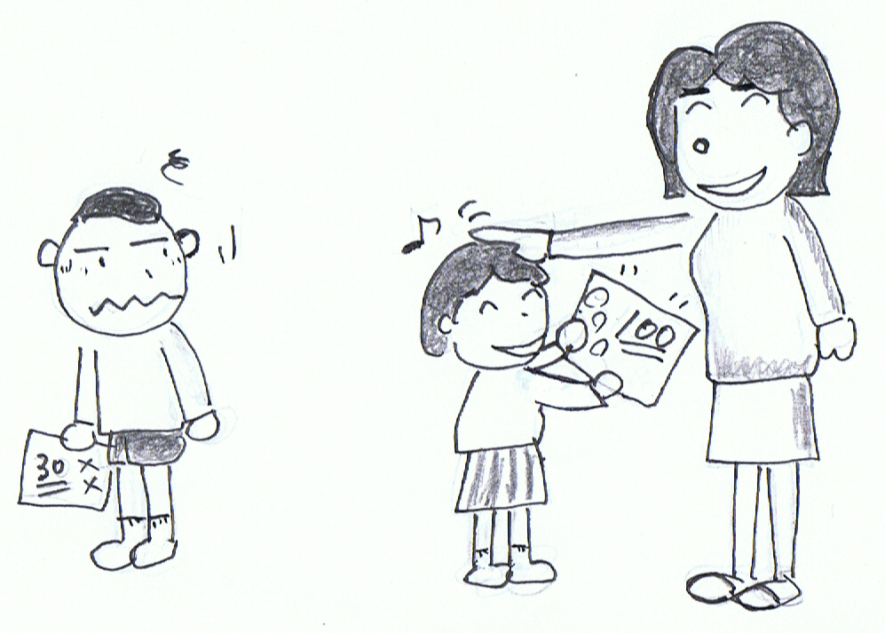
ねたむ
絵から状況や文脈を読み取る
でも、動詞の学習はまず基本的なものから

Slide 61
ということで、絵カードなども素材として
動詞の初期学習は
まず、どんなことばから始めるか
動詞の学習は、
大きな動詞から始める

Slide 62
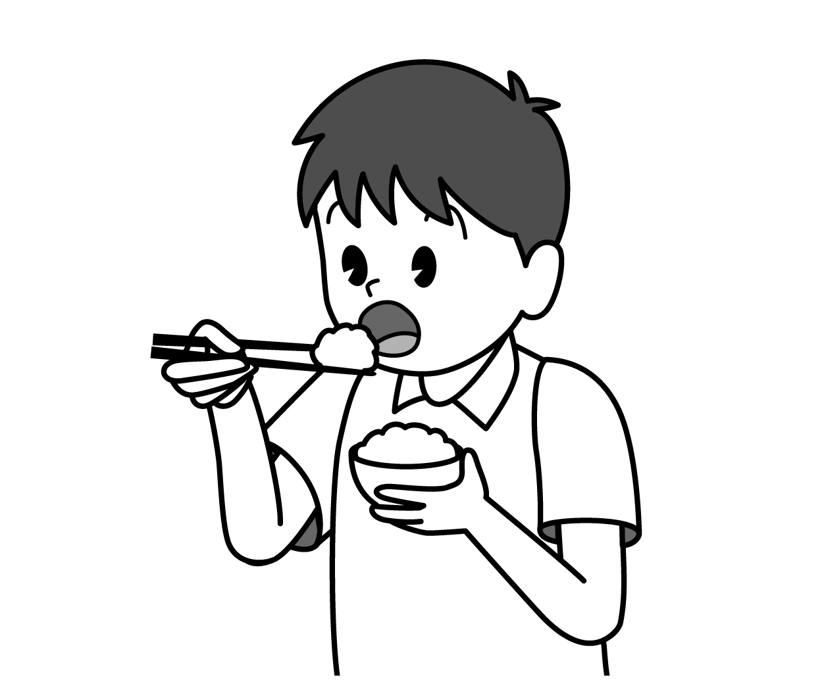
大きな動詞
食べる
「食べる」という
行為を細分化
すれば・・
噛む・飲み込む・吸う・なめる・持つ
つかむ・入れる・味わう ｅｔｃ.
さまざまな動詞が出て来るが
それらをすべてまとめて
食べる

Slide 63
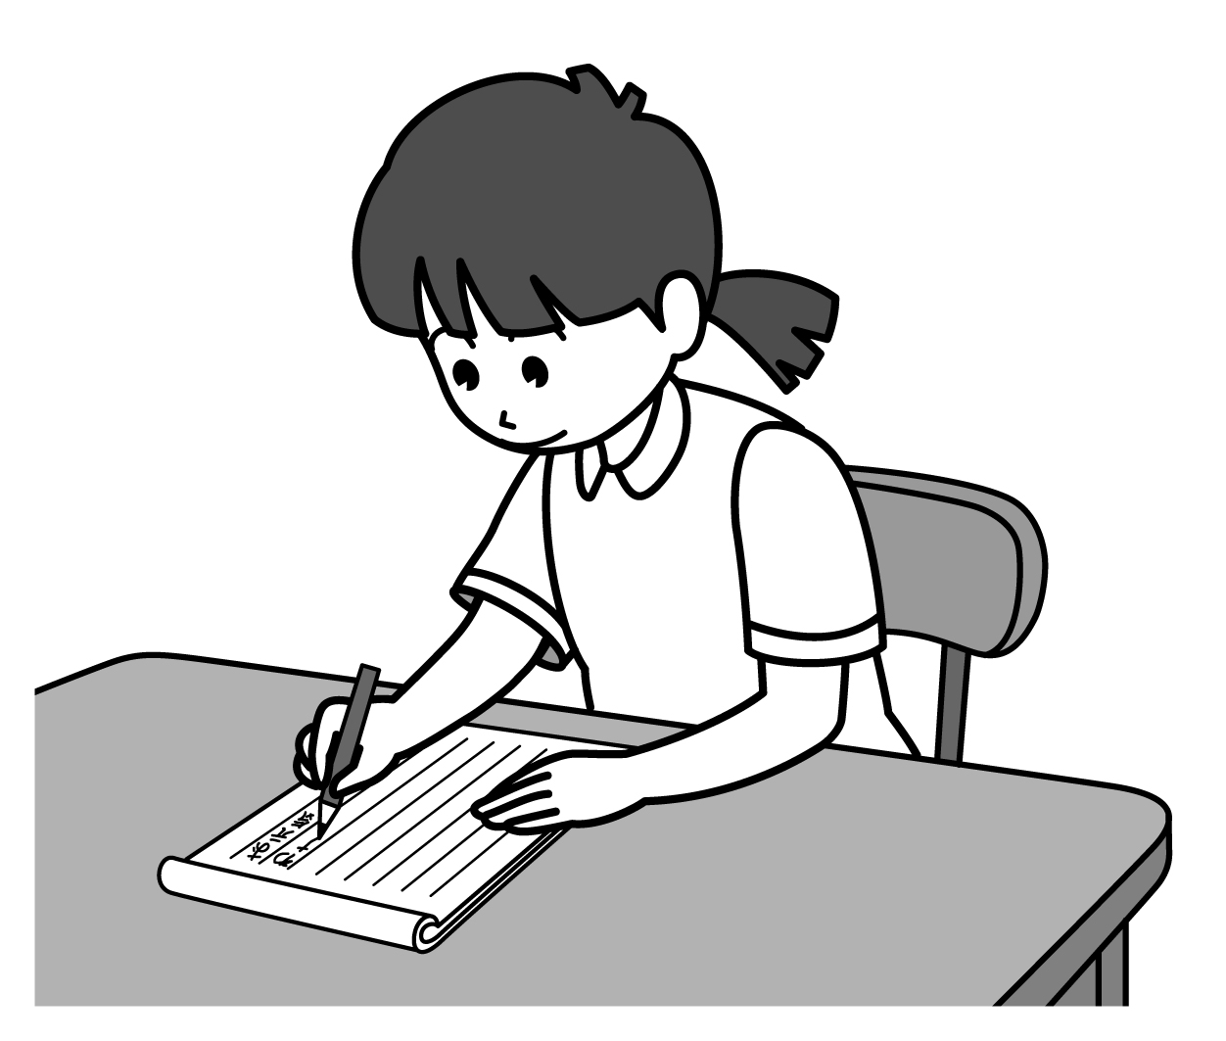
大きな動詞とは
人が大きな目的・意図を持って行う、
生活のスクリプト（系列行為）の
タイトルとなるような動詞
食べる
行く
寝る
書く

Slide 64
これらの「大きな動詞」は
まとまりの強い名詞的な動詞
と言えるかもしれない
では、生活と学習の中で、
大きな動詞を覚えたら・・・
もっと意味するところの難しい
動詞はどのように覚えるのだろうか
また、どのように
学習して行けばいいのだろうか

Slide 65
コア

Slide 66
「コア」とは何か
それぞれの単語における本質的な意味
※主に英語教育の中で提唱されている用語・理論
名詞にも動詞にも助詞にも
コアがあると言われる
使い方Ａ
使い方Ｂ
コア
使い方Ｃ
使い方Ｄ
コアから様々な使い方が派生して行く

Slide 67
名詞のコア
英語の ｇａｍｅ
●遊び、ゲーム
●試合、競技
駆け引きを楽しむ
●猟の獲物
●計略
＊競技
・野球やバスケット
ｇａｍｅ
・相撲やボクシング
ｍａｔｃｈ
「Ｅゲイト英和辞典」より

Slide 68
しかし、コアの考え方は・・・
名詞よりも、動詞において、
よりフィットする
動詞は、名詞よりもさらに、
ひとつの単語が、さまざまな意味に
使われることが多い
そしてそれらの多様な意味は、
ひとつのコアから派生している

Slide 69
たとえば
英語の動詞のコア
（力を加えて）
形・流れをこわす
ｂｒｅａｋ
＊ｂｒｅａｋ ａ ｗｉｎｄｏｗ
窓を破る
＊ｂｒｅａｋ a horse
馬を調教する
＊ｈｅａｒｔ ｂｒｅａｋ
失恋する
＊ｃｏｆｆｅｅ ｂｒｅａｋ
休憩する
田中茂範他編「Ｅ－ゲイト英和辞典」より

Slide 70
日本語の動詞のコア
つかむ
あるものを放すまいと、手を伸ばして
手指全部を曲げるようにして、掌との間に握りしめしっかりと、とらえる
“めったに手にできない事物を自分のものにする”
という意味が加わる場合も多い
「日本語表現辞典」より
獲物をつかむ
情報をつかむ

Slide 71
このコアが認識されていないと・・
動詞の使い方の
誤りとなってあらわれる
誤りの例
＊虫を握った （実際は「つかんだ」）
＊玉を切った （実際は「割った」）
＊アイスを噛んだ （実際は「かじった」）

Slide 72
発達障害の子どもとの会話で、
語義（語の意味）のズレや不正確さを
感じることは多い
とくに
動詞や形容詞、副詞
語義は、本来、日常場面で
豊富なことばの刺激を受け
自然に習得して行くもの

Slide 73
では
動詞のコアは、
日常のコミュニケーションの中では
どのように認識されていくのだろうか
その動詞＝動作の場面に繰り返し触れ
そして
その状況を表すことばに
触れることによって、洞察されて行く

Slide 74

たとえば
「破く」だったら・・・
テストを破く
手で破く
ママが破く
ビリビリと破く
怒って破く
半分に破く
これらの状況と、
そのことばの表現の重ね合わせによって
動詞のコアが洞察されて行く

Slide 75
動詞「破く」のコア
薄っぺらくて、柔らかいものを、
（主に）手で、千切って、ダメにする
そして今度は、そのコアを踏まえて
新しい場面に、ことばを当てはめて行く
リョウ君がカード、破いたの

Slide 76
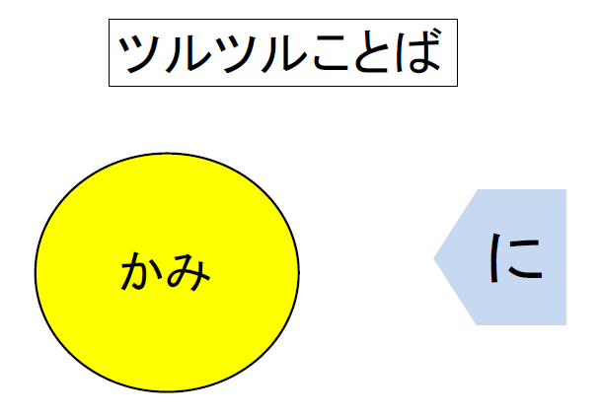
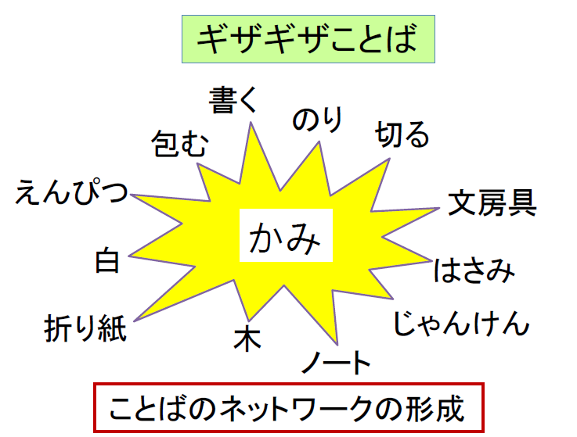
以前、文法をテーマとした学習会で
文法を導くものとして、いろいろなことばや知識と
つながり合ったギザギザことば を紹介したが・・
第９回学習会
「文法について考える」より

Slide 77
動詞においても、
色々なことばと繋がり合った
ギザギザことば
になることが
手
テスト
怒る
ママ
泣く
友だち
破く
ゴミ
捨てる
約束
折り紙
乱暴
本
コア獲得に繋がる

Slide 78

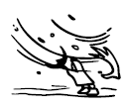
では
動詞のギザギザことばを育てるためには
生活や学習でどんなことが必要だろうか
生活の中の動詞の学習②
●経験とことばの表現に触れる機会を増やす
貼る
糊で貼る、ぴったり貼る、壁に貼る・・
●事物の連想能力や関係づけの力を育てる
懐中電灯
台風
☞ 第９回学習会「文法を考える」

Slide 79
コアとギザギザことばを
獲得するための学習課題

Slide 80
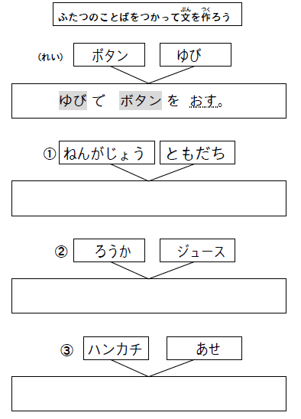
動詞の学習教材②
２つのことばを
使って文を作ろう
関連づけの
動詞学習
ともだちにねんがじょうを出す
動詞の想起と
妥当性を重視

Slide 81
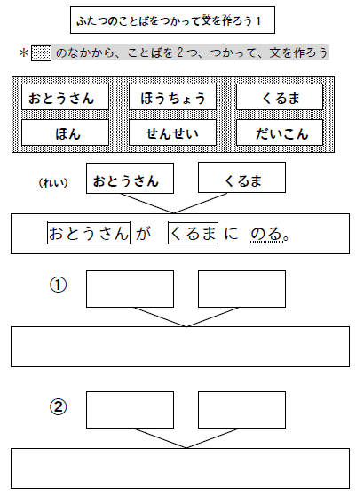
２つのことばを
使って文を作ろう
単語選択型
せんせい
ほん
関連性の高い名詞
を選択して文を作る
せんせいが ほんを よむ
ほうちょう
だいこん
ほうちょうで だいこんを きる

Slide 82
ほうちょうで、だいこんを、切る
大根
ほうちょう
大根を食べる
ほうちょうを買う
大根を切る
ほうちょうを使う
大根ができる
ほうちょうで切る
大根をぬく
ほうちょうがある
共通の動詞「切る」を選択
第９回学習会「文法を考える」より

Slide 83
大根
ほうちょう
大根を切る
ほうちょうで切る
動作の対象
手段
だいこんを
ほうちょうで
切る
！動詞を正しく選んだ時点で
二つの言葉の関係性が把握されている
第９回学習会「文法を考える」より

Slide 84
動詞は文の要
お母さん
包丁
りんご
切る
単語の関係性を統べるもの
動詞が拡がる
文と文法を導く
第９回学習会「文法を考える」より

Slide 85
動詞の学習教材③
共起語想起問題
＊共起とは、ある単語といっしょに、
特定の単語が頻度多く使われること
□ 選挙⇔投票 □ 新聞⇔配る
●動詞と共起する名詞の想起問題
●名詞と共起する動詞の想起問題
●助詞＋動詞と共起する名詞の想起問題

Slide 86
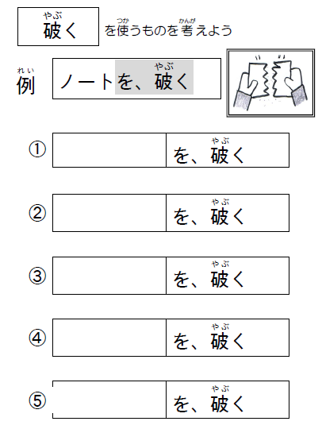
●動詞と共起する名詞の想起問題
「破く」を使うものを考えよう
テーマとなる
動詞の対象と
なる事物を
想起する
テスト
本
パソコン破く、っていわないよねー
じゃあ、どんなものなら言うかな～
シャツ
包み
障子

Slide 87
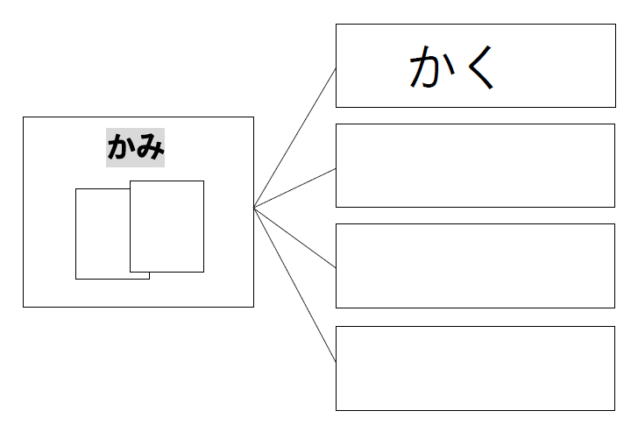
●名詞と共起する動詞を想起する
どんなことを する？
おる
やぶく
まるめる
テーマとなる
名詞（事物）に対してする動作を想起する
かみは、どんな
ことをするかな～

Slide 88
●助詞＋動詞と共起する名詞の想起問題
（かみ）を、破く
手
（ ）で、破く
破く
（ ）が、破く
どんな音が
するかな～
ママ
（ ）と、破く
ビリビリ
動詞・助詞それぞれの条件を満たす語を想起する

Slide 89
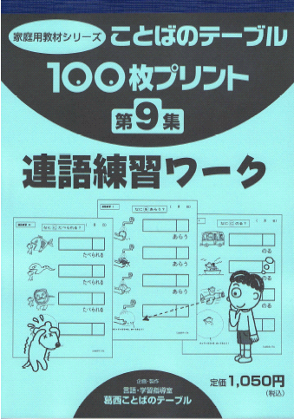
100枚プリント第９集
連語練習ワーク
ばす
に
ふね
に
ひこうき
に
くるま
に
「（に）乗る」と共起する
ことばを想起して連語を作る
のる

Slide 90
共起語想起問題の目的・意義
共起率の高い単語を複数個、
想起することにより
名詞
動詞
名詞
動詞
名詞
動詞
名詞
動詞
テーマとなる [動詞]の
語義の抽出をはかる

Slide 91
これまであげた動詞の学習問題では
おおむね、動詞が基本形（辞書形）で
提示されていたが・・
かく
やぶく
日常生活のコミュニケーションの中で、
基本形で動詞が使われることは少ない
多くの場合、動詞のあとに何かついている
助動詞がついている

Slide 92
助動詞

Slide 93
雨ニモマケズ 風ニモマケズ
雪ニモ夏ノ暑サニモマケヌ
丈夫ナカラダヲモチ 慾ハナク
決シテ瞋ラズ イツモシヅカニワラッテヰル
一日ニ玄米四合ト味噌ト少シノ野菜ヲタベ
アラユルコトヲ ジブンヲカンジョウニ入レズニ
ヨクミキキシ ワカリ ソシテワスレズ
野原ノ松ノ林ノ陰ノ小サナ萓ブキノ小屋ニヰテ
東ニ病気ノコドモアレバ行ッテ看病シテヤリ
西ニツカレタ母アレバ
行ッテソノ稲ノ朿ヲ負ヒ
南ニ死ニサウナ人アレバ
行ッテコハガラナクテモイヽトイヒ
北ニケンクヮヤソショウガアレバ
ツマラナイカラヤメロトイヒ
ヒドリノトキハ ナミダヲナガシ
サムサノナツハ オロオロアルキ
ミンナニデクノボ丨トヨバレ
ホメラレモセズ クニモサレズ
サウイフモノニ ワタシハナリ タイ

Slide 94
作家の井上ひさしさんは、この詩を
膠着語としての日本語の特徴を
最大限に生かした作品とされている
『宮澤賢治に聞く』より
膠着語とは
単語がペタペタとくっつき繋がって行き
結論が最後に来る
＊動詞が文の最後に来る
私は母と妹と、家の近くにできた、大きなスーパーの
チラシ配りを、しなかった
英語なら・・ Ｉ ｄｉｄ’ｎｔ ｄｅｌｉvｅｒ ~

Slide 95
雨ニモ
マケズ
そういうものに わたしはなりたい
たい
希望・願望の助動詞
ごはんを食べたい
公園に行きたい
「雨ニモ負ケズ」の詩は、最後の最後に
それが作者の“願い”であることが
明かされる
日本語は、文の末尾の助動詞が
意味を決定づける

Slide 96
日本語で動詞を使うということは
助動詞を使うということに
ほかならない
では、助動詞とは何だろうか？
助動詞は、動詞や形容詞について
意味を加える働きをすることば
この助動詞により、さまざまな状況や
気持ちを表すことができる

Slide 97
日本語の代表的な助動詞
ない
否定
＊行かない
たい
希望
＊行きたい
た
過去・完了
＊行った
ます
丁寧
＊行きます
ば
仮定
＊行けば

Slide 98
現代語の助動詞
た
の用法
①完了を表す 「さっき、届いた」
②存続を表す 「手紙にかいた絵」
③確認を表す 「明日は給料日だった」
④決心を表す 「よし、決めた！」
⑤軽い命令を表す 「どいた、どいた」

Slide 99
さまざまな意味を持つ、
現代語の助動詞「た」 は、
６つの古語の助動詞が統合されたもの
き
けり
現代語の
助動詞
つ
た
ぬ
たり
り

Slide 100
古語の完了の「つ」
見るべきほどのことは見つ
平家物語「壇ノ浦」より
口語訳すれば・・
見なければならないものは
確かに見届けた
「つ」＝意志や強意を表現する

Slide 101
「た」に思うこと
さまざまな意味を負う、現在の「た」 は難しい
その意味は文脈で判断しなければならない
発達障害の子どもにとって
異なる意味を持つ助動詞を覚え使い分けるのと
ひとつの助動詞の多様な意味を
文脈から判断するのと
どちらが易しいだろうか・・

Slide 102
ところで・・
助動詞には、もともとは基本的な動詞だった
ものが、基本的であるが故に
さまざまな動詞と結びつき
“助”動詞として、裏方に回ったものも多い
＊古語の助動詞「つ」の元は、動詞「棄（う）つ」
さまざまな気持ちや、状況、時間の表現を、
その１語でカバーできる助動詞は
その成り立ちから見ても
コミュニケーションを支える重要なことば

Slide 103
だから
助動詞が使えない発達障害の子どもは
コミュニケーションに大きなハンデを
持っている
ぼくも
あそびたい・・

Slide 104
でも、ときどき
助動詞だけで受け答えをする
子どもがいる
お昼ごはん、食べた？
・・た！
おうちで食べたの？
ん・・ない
プリント、やる？
・・たい！
コミュニケーションが非常に取りやすい

Slide 105
そういう子どもを見ていると
ことばの学習においても
まず学ばせるべきものは
助動詞かもしれない
と思ってしまうが・・
実は、学ばせている！

Slide 106
チョーダイ
ほしい？ じゃ、チョーダイして
その際、パチパチなど、手を合わせたり、打ち合せたりする身振りを見せ、模倣を促すことも多い
日常生活で、もっとも基本的で重要な
「要求表現」の習得を目的としている

Slide 107
チョーダイとは何か
チョーダイ （頂戴）
【名詞】①「もらう」の敬語 （頂戴する）
②もらうことを促すこと （≒下さい）
チョーダイは、②の用法で、
要求を伝えることができる
動詞のような働きを持っている
≒ｗａｎｔ
ちなみに、「ください」は、動詞「下さる」の
命令形「くだされ」に由来するもの

Slide 108
「チョーダイ」のほかに、
よく要求表現として求めるのが
トッテ！（取って）
※
「取って」は、「取る」＋助詞「て」、動詞「取る」の依頼形等、いくつかの考え方がある
「チョーダイ」や「トッテ」は、オールマイティに
色々な場面で使える、ある意味の助動詞
語彙や文法が未熟な子どもに、相互交渉
の表現として学ばせるのは最適と言える

Slide 109
取って
また・・
は、
●日本語でよく使われる 「て形」の原型
～てください
～て来る
～てもらう
それから
●「取って」は連用形による接続
取って
聞いて
連用形は、活用の中でも出現頻度が
高いが音の変化（音便化）が多様で難しい
飲んで
日本語の様々な表現と音韻に繋がる
「取って」の学習は理にも適っている
だから、

Slide 110

しかし・・
発達障害の子どもに、療育として行う
「チョーダイ」や「取って！」の促しには
ひっかかる所がある
たとえば・・
ふつうの子育ての中で、
「チョーダイ」や「とって！」を
子どもに言わせることは
多分、めったにない

Slide 111
では、子どもはどのように
「チョーダイ」や「とって」に触れるのか
相手から、言われることばとして
ボール、チョーダイ
だから最初は、相手からの要求

Slide 112
ところで、ことばを覚え、使うには
ムードが不可欠
＊ムードとは、話し手の心的態度
願い、驚き、推測、命令、疑問 ｅｔｃ．
取られた・・
受身：被害のムード
チョーダイだったら
チョーダイ
欲しい・・
願望のムード

Slide 113
でも、初めに「チョーダイ」に出会う
ときの子どもの抱く気持は
“欲しい”ではないのでは・・
ボール、チョーダイ
聞き手
話し手
あげたい
欲しい
あげよう
あげる
もらう

Slide 114
相手の心情を直感して、もしくは
相手に自分を投影して
もらう＝“欲しい”という気持ちを
感じている
という部分もあるとは思うが・・
子どもの直接の行為としては「あげる」

Slide 115
ということは・・
最初は、ｇｅｔ
ではなく ｇｉｖｅ
ことばには、きっと・・
覚えるムード
と
使うムード
がある
日常生活で「チョーダイ」に触れるときの
覚えるムード
には
「あげたい」という気持ちが含まれている

Slide 116
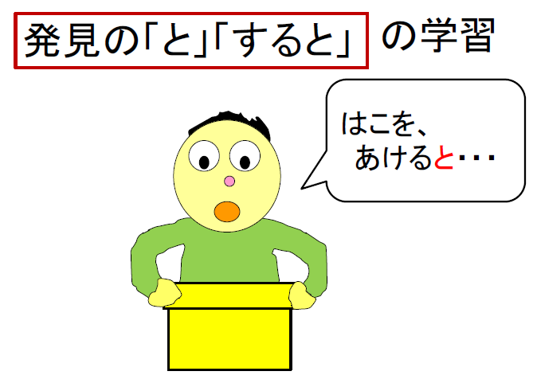
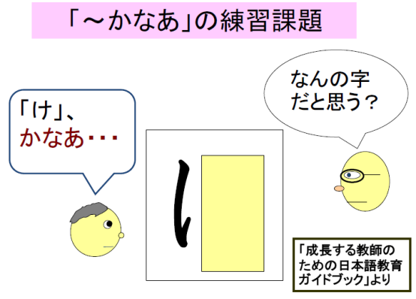
自分はいままで、ことばの学習にあたって
使うムード
ばかりを
考えていたように思う
そのムードが自然に湧くような状況を
設定して、そこでことばを使わせる
生きたことばを作るために
それは欠かせないことだが・・

Slide 117
発達の初期段階での関わりにおいては
覚えるムード
も重要なのではないか
「チョーダイ」でいえば
欲しいんなら言ってごらん
ではなく・・
子どもに対して、まず大人から
「チョーダイ」をたくさん投げかけることが
大切なのでは

Slide 118
自然習得における「チョーダイ」のムード図
なんか言ってるぞ
ボール、チョーダイ
これ、欲しいみたい
チョーダイよ
じゃ、あげようか
ありがとう！
あげたら喜んでる・・
あげて良かった・・
ほめられた
認められた
「チョーダイ」の出発点は、
「あげる」という意図

Slide 119

ことばは・・・
相手から、表現を求めるよりも
まず、たくさん表現を受けてもらう
そして、ムードは・・
相手から、気持ちや意図を求めるよりも
まず、たくさんこちらの気持ちや意図を
伝えて行く
ことが、大切なのでは？
とってあげよう！
ミカン、チョーダイよ
☞ 第１４回学習会
「基礎的学習を考える」

Slide 120
人は他者との関わりの中で生きている
自分の中に相手があり
相手の中に自分がある
「チョーダイ」のような相互交渉の場合、
その気持ち・意図と、ことばの表現は
豊富な受け手の機会によって育まれる
そしてそれが、「あげもらい」や「受身・使役」などの
高度な社会性を持つことばの習得に
繋がって行くのではないか

Slide 121
助動詞の学習例①
助動詞だけを取り出して語用的に使う
◉否定のときは「※※ナイ」
◉要望のときは「※※タイ」
◉過去のときは「※※タ」
◉要請のときは「※※テ」
など

Slide 122
コミュニケーションの中での働きかけ
食べてないときは
「食べて・・ナイ」だよ
ナーイ
そういうときは
やり・・タイ
※※タイ
動詞も添えるが、助動詞部分を
意識的に強調
プロソディの大切さ
会話の理解と伝達力の向上が狙い

Slide 123
しかしふつうは、もちろん
助動詞は動詞に付く形で用いられる
学習も
動詞＋助動詞
の形での表現が基本
ただ日本語の場合、
動詞と助動詞をそのまま繋げても、ことばにならない
行くない
書くた
動詞の語尾の変化＝活用が必要
行かない
助動詞と動詞の活用は
セットで使う・学ぶ 必要がある

Slide 124
コネクター
連結物・接合具

Slide 125
コネクターとは
２つのものを結合させるための仕掛け
日本語においては、活用が、
動詞と助動詞（もしくは助詞）を
結合させるコネクター

Slide 126
それにしても・・
現代の日本語の活用は
どのようにして出来たのだろう？
その経緯は、はっきりとはわかっていないが
ことばとことばが、時代移り変わりの中で
より無理なく、滑らかに続くように
動詞の形が変化して行った
というプロセスは確かめられている

Slide 127
たとえば・・
撥音 や、拗音 は、
動詞の語尾変化に伴う音便から生まれた
ん
きゃ、しゃｅｔｃ
ん
飲みて→飲んで
っ
行きて→行って
より滑らかに、という流れが新しい音を生んだ
活用は、日本語の音の成り立ちの基盤
活用を正しく身につけること
日本語を正しい音で話せることに繋がる

Slide 128
それでは・・
自然習得の中で、子どもは
どのようにして活用を身につけるのか
これも、いくつかの考えはあるが、
はっきりとはわかっていない
ことばのテーブルに来てくれている子どもでも
発達レベルが同程度なのに、
活用が比較的使いこなせている子どもと
使いこなせていない子どもがいる

Slide 129
今後は
そのような子どもの発達と、活用の習得との
関連をもっと分析して行くことが必要
しかし今の問題として・・
発達障害の子どもに
どのような学習を行えば
活用が身につくのか
も、考えて行かなければならない
それを考える上でヒントになると思われるのが・・

Slide 130
ことばのコネクターの形成過程
たとえば、機械装置の場合
大きさや形が合わないものを繋げようとするとき既成品の色々なコネクターを試してみる
でも、ことばのコネクターの場合は
既成の接合具が用意されていたわけではない
ことばとことばを繋いでいるうちに、具合の良い形
が粘土のように塑形され、また変化して行ったもの
よし丁度よくなったぞ

Slide 131
はじめに、ことばがある
ことば
ことば
ことばの接地
１つのことばを知る人間は、もう１つのことばの存在に導かれて、それに向って行く
そして２つの意味を繋げたいという動機が
ことばのコネクターを生み出し変化させて行く
のではないだろうか

Slide 132
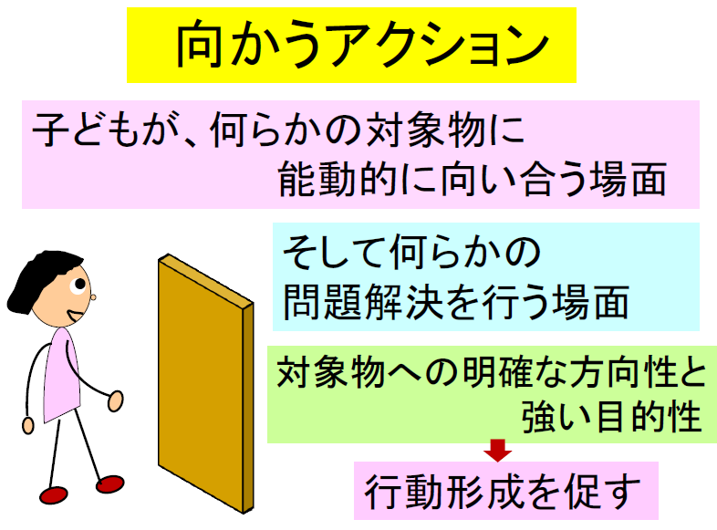
以前の学習会で 向うアクション という
ことばを紹介したが
☞第１４回学習会「基礎的学習」より
ことばも、人間が、それをよりよく使おうと、
向かい合い働きかけて行ったことによって
時代や文化に適した形に変化してきた

Slide 133
そう考えると
子どもにはまず、ことば（動詞と助動詞）
の存在に気づかせて
そして、不完全でもいいから
ことばとことばを繋ぐ、という
アクションに向かわせる必要がある
初めは拙くても、その志向が、ことばの
直感を育て、知識では決して学べない
難解な活用を獲得させて行く

Slide 134
では、自然習得が困難な
発達障害のこどもに対して
少しでもことばを繋いで行かせるために
どんな学習課題や学習教材が
あるだろうか
また、それらを実施する上で、
どのような学習上の工夫が
考えられるだろうか

Slide 135
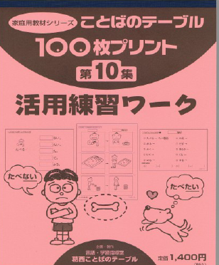
動詞の学習教材④
100枚プリント第10集
★動詞の活用と
助動詞のワーク
活用練習ワーク
製作目的
日本語の音韻・語形
に対する感性を高める
●
さまざまな助動詞を
使った気持ちや状況の
表現に親しむ
●

Slide 136
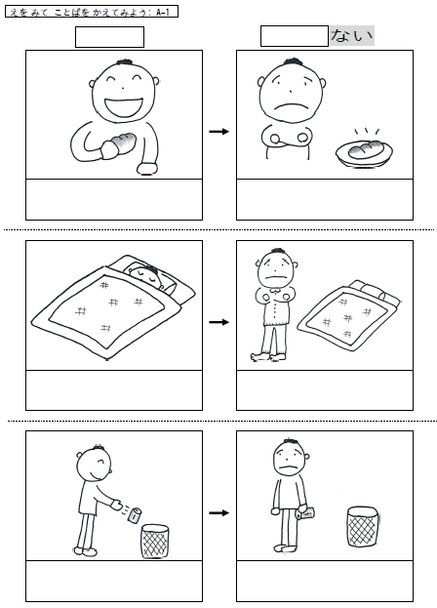
課題Ａ：～ない①
課題Ⅰ
絵を見てことばをかえてみよう
たべる
たべない
２つのイラストを対比しながら
テーマとなる
助動詞と動詞を
連結する
ねる
ねない
すてる
すてない

Slide 137
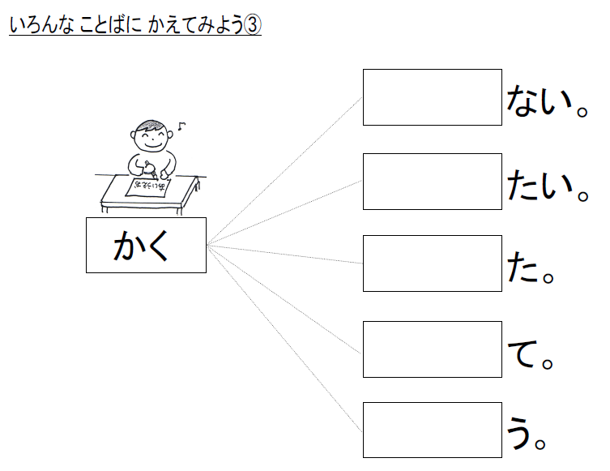
課題Ⅱ
いろんなことばにかえてみよう
１つの動詞を、助動詞（ない・たい・た・う）と
助詞（て）に連結する
かか
かき
かい
かい
かこ

Slide 138
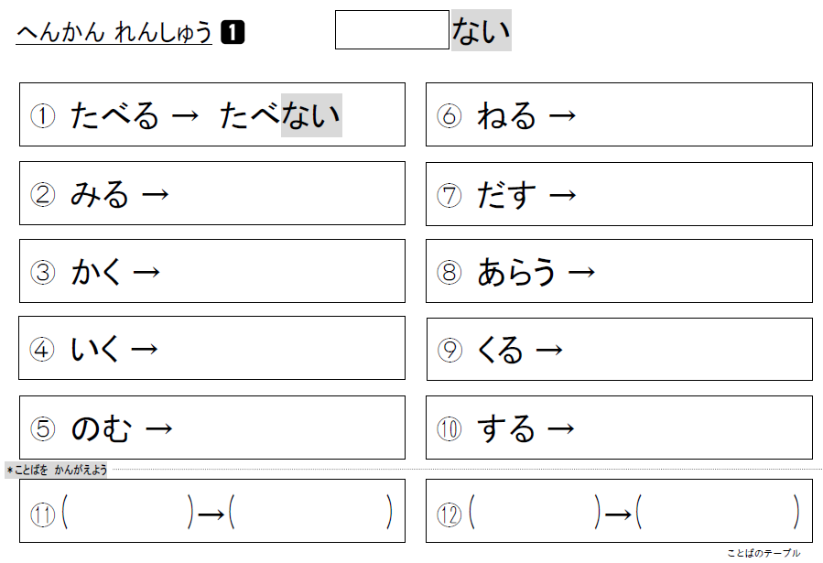
課題Ⅲ
へんかんれんしゅう
さまざまな動詞を、１つの助動詞と連結する
①～⑩で活用の難易度が上がる
ねない
みない
ださない
かかない
あらわない
いかない
こない
のまない
しない
自作
よむ
よまない
おす
おさない

Slide 139
活用練習ワークの学習上のポイント
プロソディとムードの提示
活用練習ワークは、
パターンプラクティス（型の学習）
意味はともかく
型を繰り返し、「言う・聞く・読む・書く」ことを通して、
動詞＋助動詞の形や、活用による語尾変化の
感覚をつかむことが目的
でも実際、子どもたちとこのワークを行っていると、
プロソディ―とムードの重要性に改めて気づかされる

Slide 140
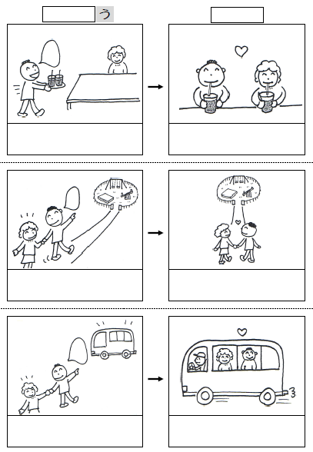
たとえば・・
＊活用練習ワーク： ～う
勧誘の意味を持つ
助動詞「う」を練習
するときに
「行こう」「見よう」などの単語を、拳を突き上げて威勢よく、聞かせたり、
言わせたりすると・・・
飲もう！
飲もう
行こう！
乗ろう！
新しい動詞が、正しく
活用され、助動詞とつながることが多い

Slide 141
活用や助動詞が、比較的運用できている
子どもを見ると、プロソディが割合に
豊かであることが多い
また・・
「行かない」「行くよ」「行けば？」「行こう」
などの表現形を、唱えて見ると、
アクセントもリズムも抑揚も
それぞれに異なっていることがわかる
ただ音の違いだけでなく、プロソディの支援を受けて、子どもは、きっと活用を学んでいる

Slide 142
生活の中の動詞の学習③：助動詞と活用
プロソディーやボディーアクションを
豊富に使おう
●「切って」「飲んで」
＊「て」の所で、「どうぞ！」のように手を前に差し出す
●「食べなーい」「行かなーい」
～れば？
～ます
～ろ！ ｅｔｃ．
それぞれの
プロソディ―と
アクションで
＊「ない」の所で、手を左右に振る
●「書いた」「読んだ」
＊「た」の所で、手を下に向かって押す
☞ 第１７回学習会「プロソディを考える」

Slide 143
生活の中での動詞の学習について
日常のコミュニケ－ション
状況があり、文脈があり、
ムード（心情）があり、動機と意欲がある
ことばの学習のもっとも大切な場
●生活動作の言語化
●会話での援助
●エラー訂正

Slide 144
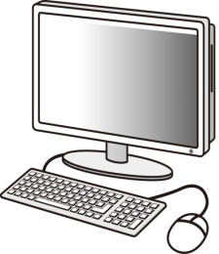
●生活動作の言語化
まずは経験
直接経験
間接経験
したこと・見たことを、ことばにする
バス、キタね
ロケット、トンデルよ
電車、ノッタね。ノッテ楽しかったね
★動詞の形を変えて提示すると、
活用に対する気づきを高められる

Slide 145
●会話での援助
■文を拡げる
ケーキ
ケーキ買う？
■文法を加える
フク、キタ
服を着たね
イク？
行くよ。行こうね。

Slide 146
●エラー訂正
文法の誤用（もしくは脱落）と比べて
単語の誤用と遭遇する機会は少ない
単語の誤用場面は、貴重な、学習機会
積極的・意識的に、どんどん直す
なげたよ
ころがした、だよ
（注）ただし○×に
ならないように

Slide 147
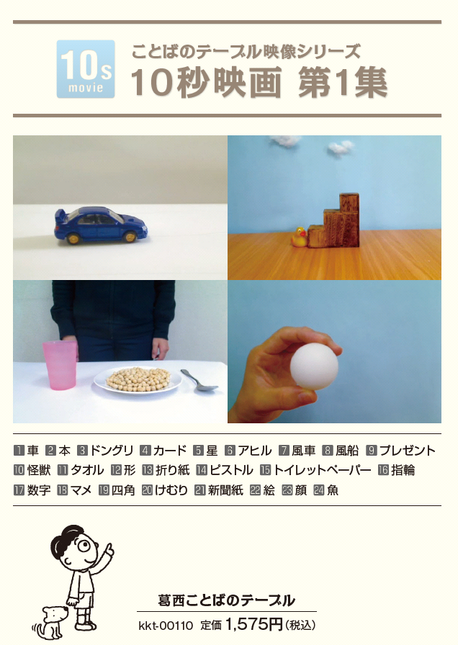
動詞の学習教材⑤
映像を素材とした動詞学習
１０秒映画
語りの学習を目的として
制作した教材だが
語り＝動詞学習でもある
映像でなければ、表現できない動作や状態の言語化
文脈のある中で、つながり
を持った動詞の使用
などを動詞学習の狙いとしている
☞ 第８回学習会「語りを考える」

Slide 148
何か×何でも の学び

Slide 149
最近、ＩＴが急速に進歩して
ビッグデータと呼ばれる大量情報から
さまざまなものが読み取れるようになっている
ビッグデータ
データ
Ａ
データ
Ｂ
データ
Ｃ
データ
Ｄ
たとえばデータＡとデータＣを
関連づけて分析したら
ある出来事についての
原因がつきとめられた！
データ
Ａ
データ
Ｃ
×

Slide 150
しかし・・
情報が多くなればなるほど、どの情報と情報を
関連づければ良いのかが、難しくなる
そういった場合
２つのうちの１つを固定してみたらどうだろう？
変数Ｘ
×
変数Ｘ
ではなく
定数Ａ
×
変数Ｘ

Slide 151
最近自分は、学習会の準備の必要に迫られて
この
定数Ａ
×
変数Ｘ
という方式
で
無意識に何かを考えていることに気がついた
学習会には毎回テーマがあるが、準備をしている
数カ月は、そのテーマのことばかり考えている
すると、テーマと直接関係のない何かを見たり、
何かを聞いたり、何かをしたりしていても
それを無意識に、テーマと関連づけている
自分に気づく

Slide 152
つまり
定数Ａ
×
変数Ｘ
は、
何か
×
何でも
「何か」とは、いま考えている「テーマ」であり
「何でも」とは生活のすべて
すると・・
まったく無関係と思われるものの中に
テーマとの関連性を見出して
自分にとって貴重と思われる
ヒントが得られることがある

Slide 153
×
何か 何でも
の学びは
勝手な思い込みや、
ひとりよがりにも陥りやすいが
遠く離れていると思っていた
２つのものの取り合わせが、
思いがけない気づきや
イメージの広がりを
もたらしてくれるように思う

Slide 154
【参考・引用図書】
○「レキシコンの構築」 岩波書店
○「ことばの発達の謎を解く」 ちくまプリマー新書
○「ことばの誕生」 日本放送出版協会
○「日本語の文法を考える」 岩波新書
○「Eゲイト英和辞典」 ベネッセコーポレーション
○「基礎日本語辞典」 角川書店
○「宮澤賢治に聞く」 文藝春秋 ○「宮沢賢治詩集」 各社
〇「日本語の歴史」岩波新書 〇「はじめて読む日本語の歴史」ベレ出版
○「日本語動詞の語相」 ひつじ書房
○「動詞の意味的な文法研究」 明治書院
〇「集合知とは何か」「ビックデータと人工知能」 中公新書
○「平家物語」 各社
○「俳句で楽しく文語文法」 角川学芸出版
○「ねじとねじ回し」 早川書房
＊「日本の子どもの初期の語彙発達」 言語研究 １３２号（２００７）

